Slide 1
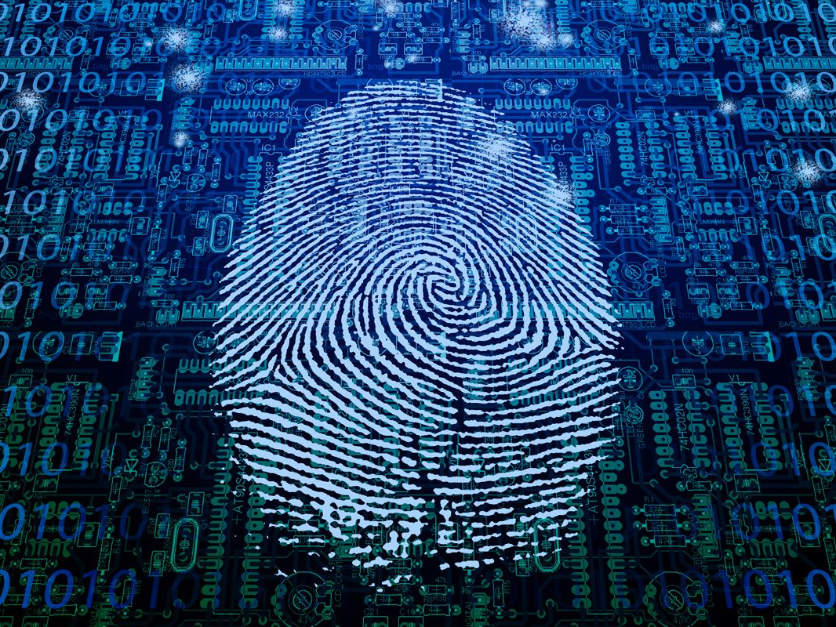
SRN Semesterprojekt
Zwei-Faktor-Authentifizierung
> René Schmitt, IB, 1131971
> Christian Titze, IB, 1123377
> Timo Notheisen, IB, 1120722
> Martin Tänzer, IB, 1123643
Quelle: cultofandroid.com

Slide 2
Inhalt
Was ist Zwei-Faktor-Authentifizierung?
Grundlagen
Funktionsweise
Sicherheitsaspekte
Demo

Slide 3
Was ist Zwei-Faktor-Authentifizierung?
Identitätsnachweis eines Nutzers mittels Kombination zweier verschiedener Komponenten
Komponenten können sein:
etwas, was der Nutzer besitzt (Bankkarte, …)
etwas, was der Nutzer weiß (Passwort, …)
etwas, was der Nutzer ist (Fingerabdruck, …)

Slide 4
Grundlagen
Bestandteile des Systems.

Slide 5
Kontext
Benutzer will sich über Desktop-App mittels 2FA sicher einloggen:
Login in Desktop-App mittels Benutzername und Passwort
Desktop-App zeigt sichere Zufallszahl (Token) an
Website verifiziert Token + Geheimnis (zweiter Faktor) und benachrichtigt Desktop-App über Erfolg

Slide 6



Akteure
Client mit
Desktop App
Server mit
Datenbankanbindung
Webserver

Slide 7
Datenbankschema
Spalte | Typ | Beschreibung
userId | int(11) | Primärschlüssel, auto-inkrement
username | varchar(50) | Benutzername im Klartext
password | varchar(200) | Passwort mit Salt gehashed mit SHA-2
salt | varchar(200) | Salt für Passwort-Hashing
secret | varchar(20) | Zweites Geheimnis im Klartext
token | varchar(20) | Zufälliger sicherer Token
expirationDate | varchar(50) | Zeitpunkt, ab dem Token ungültig ist
secondAuthentication | bit(1) | Zweite Authentifizierung erfolgreich?
tokenUsed | bit(1) | Wurde der Token bereits benutzt?

Slide 8
Datenübertragung
Alle Daten werden als JSON versendet
JSONs sind zur Gewährleistung der Integrität mit SHA-2 gehashed
JSONs sind mit symmetrischem Key AES-verschlüsselt
JSONs vom Server werden signiert mit Private Key

Slide 9
Funktionsweise
Ablauf der Zwei-Faktor-Authentifizierung.

Slide 10
Information
Die im Folgenden vorgestellte Implementierung demonstriert keine echte Zwei-Faktor-Authentifizierung. Vielmehr ist das vom Benutzer gewählte Secret als der Faktor anzusehen, den er besitzt. In einer realen Umgebung wäre dies z.B. eine Kreditkarte oder ein USB-Stick.

Slide 11



1. Verbindungsaufbau
establishSocketConnection()
encrypt(DH, PubKey)
decrypt(DH, PrivKey)
Diffie-Hellman-Schlüsselaustausch (symbolisch)
SymKey
SymKey

Slide 12
2. Login (Erster Faktor)
getSaltForUser(username)
saltForUser
hashPasswordWithSalt(password, saltForUser)
hashedPassword
true | false

Slide 13

3. Token + Zweiter Faktor
getTokenForUser(username)
token
token
username, secret, token
setSecondAuth(0 | 1)
alle 5 Sekunden:
login = true | false
checkSecondAuth()

Slide 14
Sicherheitsaspekte
Verhinderung möglicher Angriffe.

Slide 15
Angriffsmethoden
Man in the Middle: Möglich, aufgrund von Verschlüsselung und Private-Key-Signatur auf Serverseite jedoch sinnlos
Brute Force: Möglich, aufgrund von mehrmaligem Hashing jedoch sehr langsam
SQL Injection: Durch Prepared Statements und Input-Regex ausgeschlossen
Replay-Angriffe: Durch einmaliges Token mit Zeitfenster ausgeschlossen
“Token abschreiben”: Möglich, durch wenige Sekunden andauerndes Zeitfenster und ohne Kenntnis des zweiten Faktors jedoch sinnlos

Slide 16
Erfüllte Sicherheitskonzepte
Authentifizierung: Durch signierte Nachrichten garantiert
Integrität: Alle Nachrichten werden gehashed

Slide 17
Demo
Vorstellung des Prototyps.

Slide 18
Vielen Dank für Ihre Aufmerksamkeit.
Fragen?
Source Code verfügbar auf: https://github.com/timnot90/SIT_2FA
Entwickler:
René Schmitt, 6IB, 1131971
Christian Titze, 6IB, 1123377
Timo Notheisen, 6IB, 1120722
Martin Tänzer, 6IB, 1123643
Kontakt: {1131971, 1123377, 1120722, 1123643}@stud.hs-mannheim.de

